Slide 1
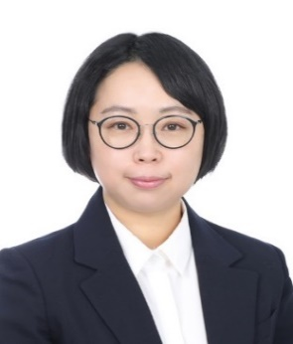
면접관 Profile
기본 인적사항
 | 이 름 | 조성은 | 생 년 월 일 | 1979. 01. 25.
 | 소속 및 연락처 | HRsum컨설팅 대표, 연락처: 010-4820-0280, 이메일: cocoriri1@naver.com
 | 전 문 분 야 | 채용, 인사, 교육, 경력개발, NCS직무역량개발
 | 학 력 | 경희대학교 전자정보학부 학사 졸업
경력사항 및 주요실적
주요이력 | 現) HRsum컨설팅 대표 (‘22. 03. ~ 현재) 채용, 인사, 교육, 경력개발, NCS 직무역량 자문위원 前) 가톨릭대학교 현장실습지원센터 컨설턴트 (‘20. 11. ~ ‘22. 02.) 교육부 일학습병행 ,청년채용사업, 이공계 특강 前) 서울시여성능력개발원 광역새일팀 선임 (‘19. 03. ~ ‘20. 10.) 여성가족부 종사자교육, 청년여성 교육, 박람회 前) 서대문여성인력개발센터 팀장 (‘18. 03. ~ ‘19. 02.) 취업상담 및 구직알선, 재직자 직무역량강화 교육 前) 스카우트 기업컨설팅 팀장 (‘03. 03. ~ ’11. 02.) 공공기관 채용대행, 헤드헌팅, 인재파견, 박람회, 대학교육
주요실적 | [서류]한국거래소, 기업은행, 국민은행, 부산항만공사, 신용보증기금, 신용회복위원회, 이스트소프트, 지속발전기업협의회, 코레일테크, 코리아리서치, 한국과학기술원, 한국관광공사, 한국산업단지공단, 한국상장회사협의회, 한국연구재단, 한전KPS, LH한국토지주택공사 등 [면접] 금융감독원, 보령시시설관리공단, 서울시50플러스재단, 샘표, 인천서구시설관리공단, 오비맥주, 중소벤처기업진흥공단, 하나은행, 한국남부발전, 한국전력기술, 한국연구재단, 한국무역보험공사 등 [기타 교육 및 평가활동] 군포시 신중년 재취업교육, 가톨릭대학교 NCS 공채 특강, 덕성여자대학교 등 이력서, 자기소개서 작성 특강, 예일디자인고등학교 외 특성화고교생 대상 취업전략• 경력개발 특강, 서울권역 새일센터 종사자 직무능력 강화 교육, NCS문항출제위원(자원관리능력) 등
기타(자격 및 이수, 저서, 논문 등)
자격 및 이수 논문 | 전문면접관 교육 이수 (라온컨설팅그룹, 스카우트, 한국표준협회) 커리어코칭 과정 이수(고려사이버대학교) 직업상담사 2급(고용노동부), 평생교육사 2급(국가평생교육진흥원), KAC인증코치(한국코치협회)
 | 한경WOW TV 취업정보 프로그램 고정 패널

